Slide 1

Universidad Nacional de San Agustín
Sistema Gestor de
Base de Datos
Alberto Gabriel Torres Ara
BASE DE DATOS 2

Slide 2
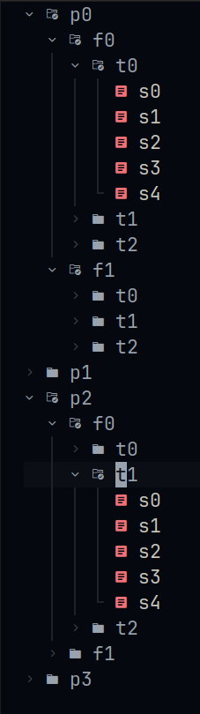
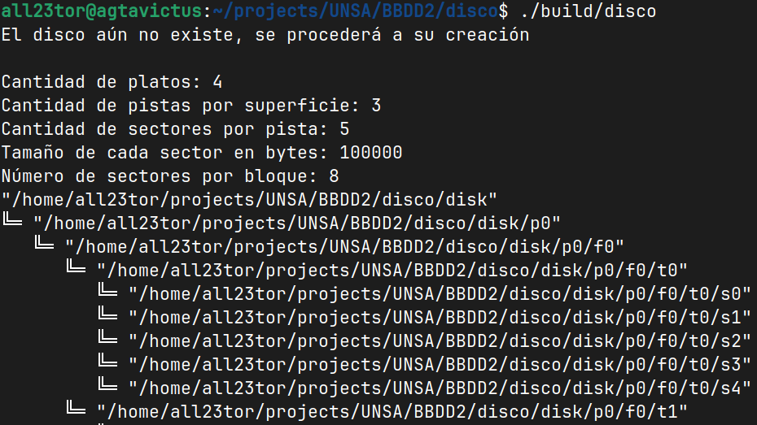
Estructura del disco

Slide 3
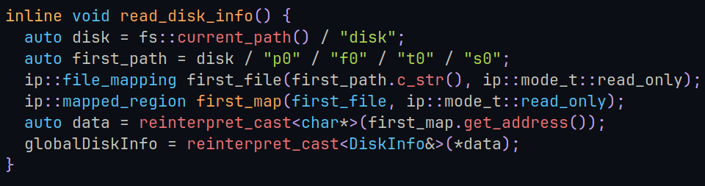
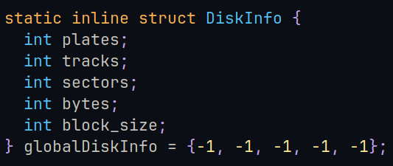
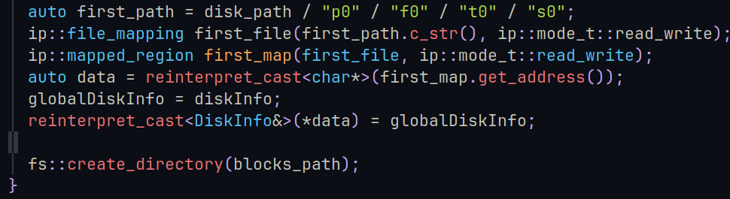
Si el disco ya existe, leer la información del disco del primer sector
Si el disco aún no existe, crearlo y escribir la información en el primer sector

Slide 4
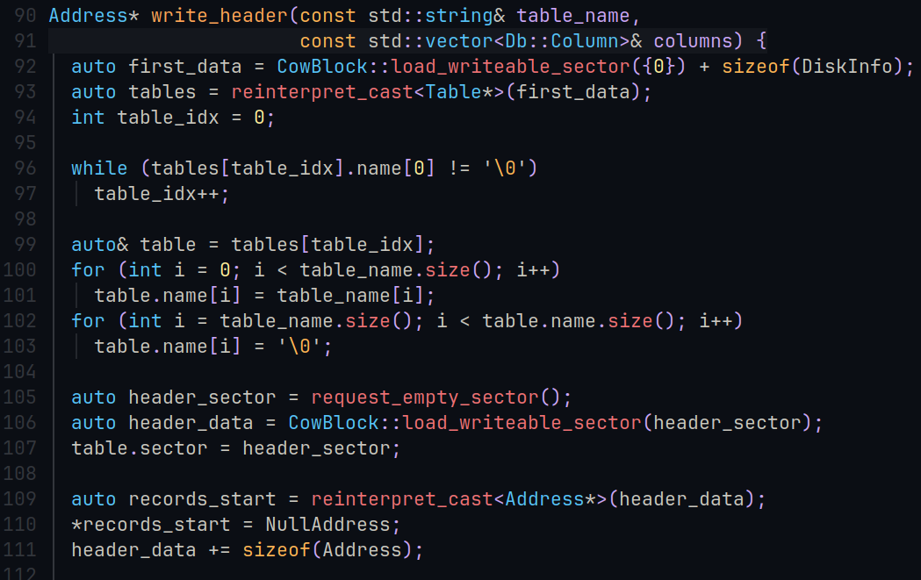
Almacenamiento
Registros de longitud fija
Esquema
Info Disco
Nombre Tabla 0
Sector Inicial 0
Nombre Tabla 1
Sector Inicial 1
Nombre Tabla 2
Sector Inicial 2
Nombre Tabla 3
Sector Incial 3
Nombre Tabla 4
Sector Inicial 4
Nombre Tabla 5
Sector Inicial 5
...
...

Slide 5
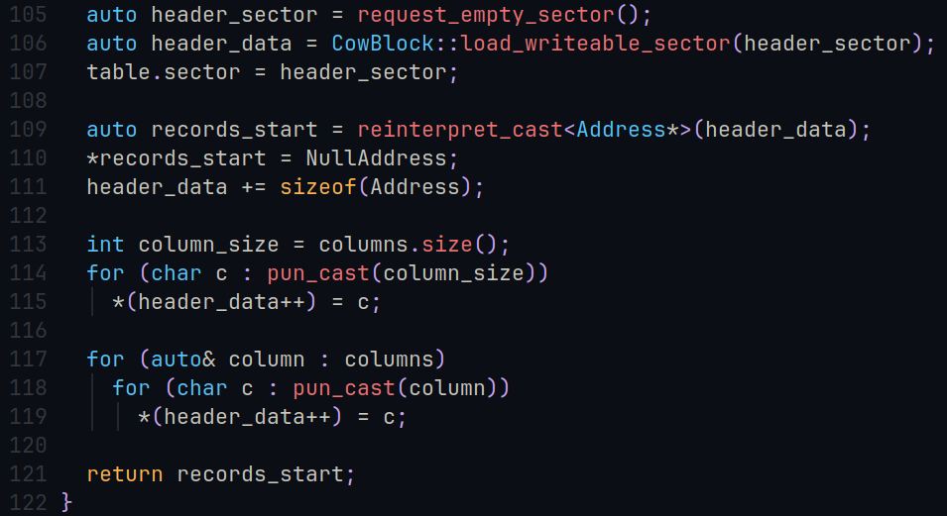
Almacenamiento
Registros de longitud fija
Información en el esquema
Tabla
Registro inicial
Columnas
Columna 0
Tipo 0
Columna 1
Tipo 1
Columna 2
Tipo 2
Columna 3
Tipo 3
Columna 4
Tipo 4
Columna 5
Tipo 5
...
...

Slide 6
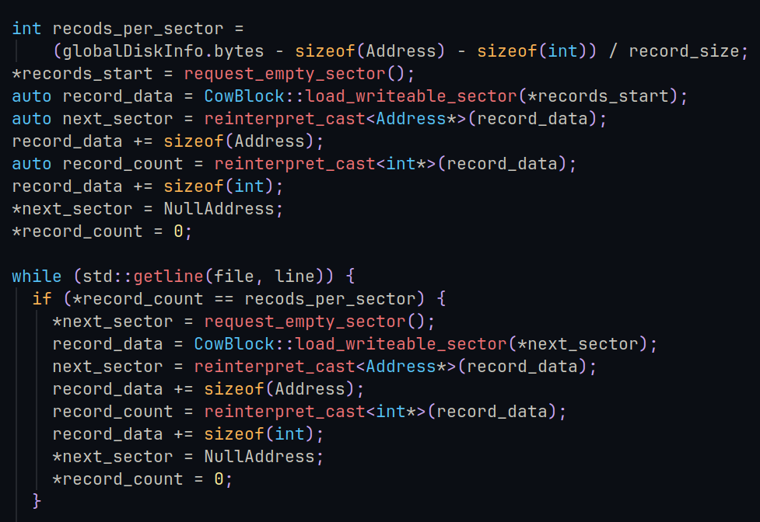
Almacenamiento
Registros de longitud fija
Sector en uso
Sgte sector
Cantidad de registros
Registro 0
Registro 1
Registro 2
Registro 3
Registro 4
Registro 5
...

Slide 7

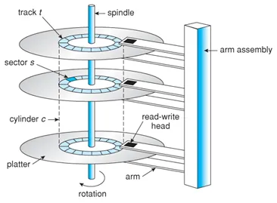
Bloques
Bloques en vertical
Minimiza el movimiento del brazo
Facilita la lógica de solicitar sectores vacíos

Slide 8
Direccionamiento de bloques
Bloque 0
Bloque 1
Bloque 2
Bloque 3
Plato 0
Sector 0
Sector 4
Sector 8
Sector 12
Plato 1
Sector 1
Sector 5
Sector 9
Sector 13
Plato 2
Sector 2
Sector 6
Sector 10
Sector 14
Plato 3
Sector 3
Sector 7
Sector 11
Sector 15

Slide 9
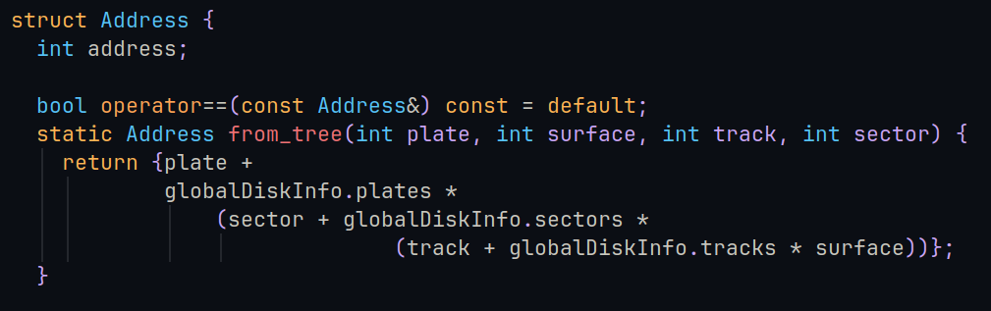
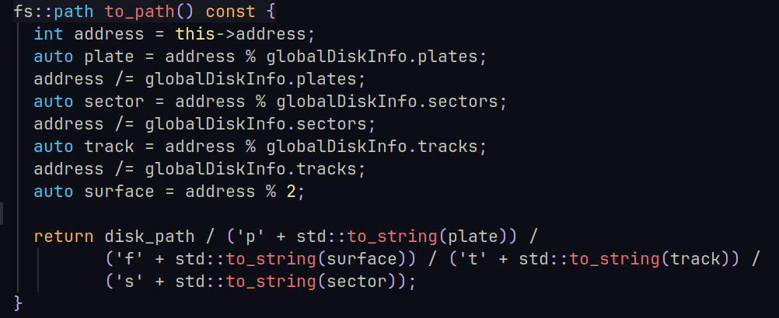
De lugar físico a dirección lógica y viceversa

Slide 10
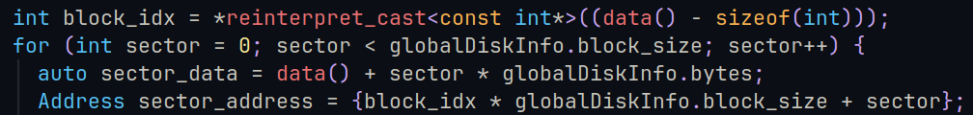
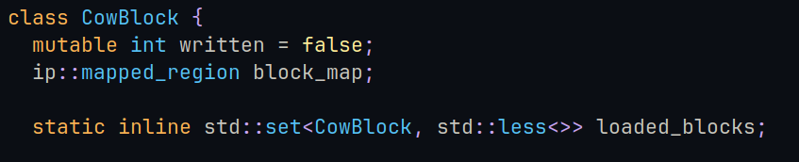
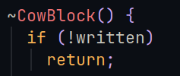
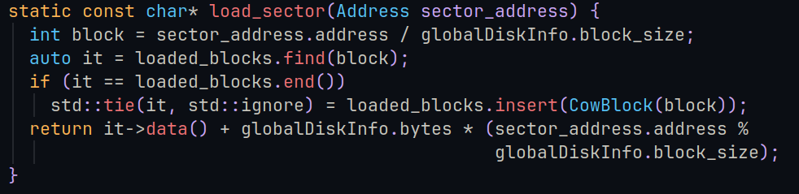
Bloque Copy on Write
De índice de bloque a direcciones de sectores
Solo sobreescribimos los sectores si escribimos en el bloque
Estructura
Índice del bloque
Sector 0
Sector 1
Guardamos los bloques cargados para evitar volver a cargar el mismo sector
Sector 2
Sector 3

Slide 11
Referencias
Silberschatz, A., Korth, H. F., & Sudarshan, S. (2011). Database system concepts (6th ed.).
McGraw-Hill.Garcia-Molina, H., Ullman, J. D., & Widom, J. (2008). Database systems: The complete book (2nd ed.). Pearson Education.
Gamma, E., Helm, R., Johnson, R., & Vlissides, J. (1995). Patrones de diseño: Elementos de software orientado a objetos reutilizable (1.ª ed.). Addison-Wesley Iberoamericana.

Slide 12
Muchas gracias

